Slide 1
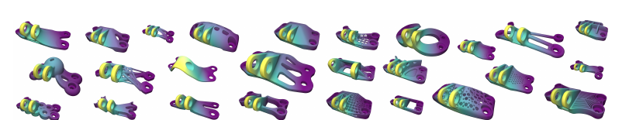
PHYSICSNEMO STUDY
PhysicsNeMoで始める
Transolver
SimJEBを使った構造解析サロゲートの
学習・推論コード
SimJEB
381 shapes / structural FEA
point-wise displacement & stress
Google Colab 実装イメージ
モデル内部を自作せず、データと学習条件に集中する
PhysicsNeMo Study / 2026
01
Notes:
本資料は、空力・構造設計エンジニアがPhysicsNeMoを使い始めるためのコード導線を説明する。
[Sources]
- https://simjeb.github.io/
- https://dataverse.harvard.edu/dataset.xhtml?persistentId=doi:10.7910/DVN/XFUWJG
[/Sources]

Slide 2
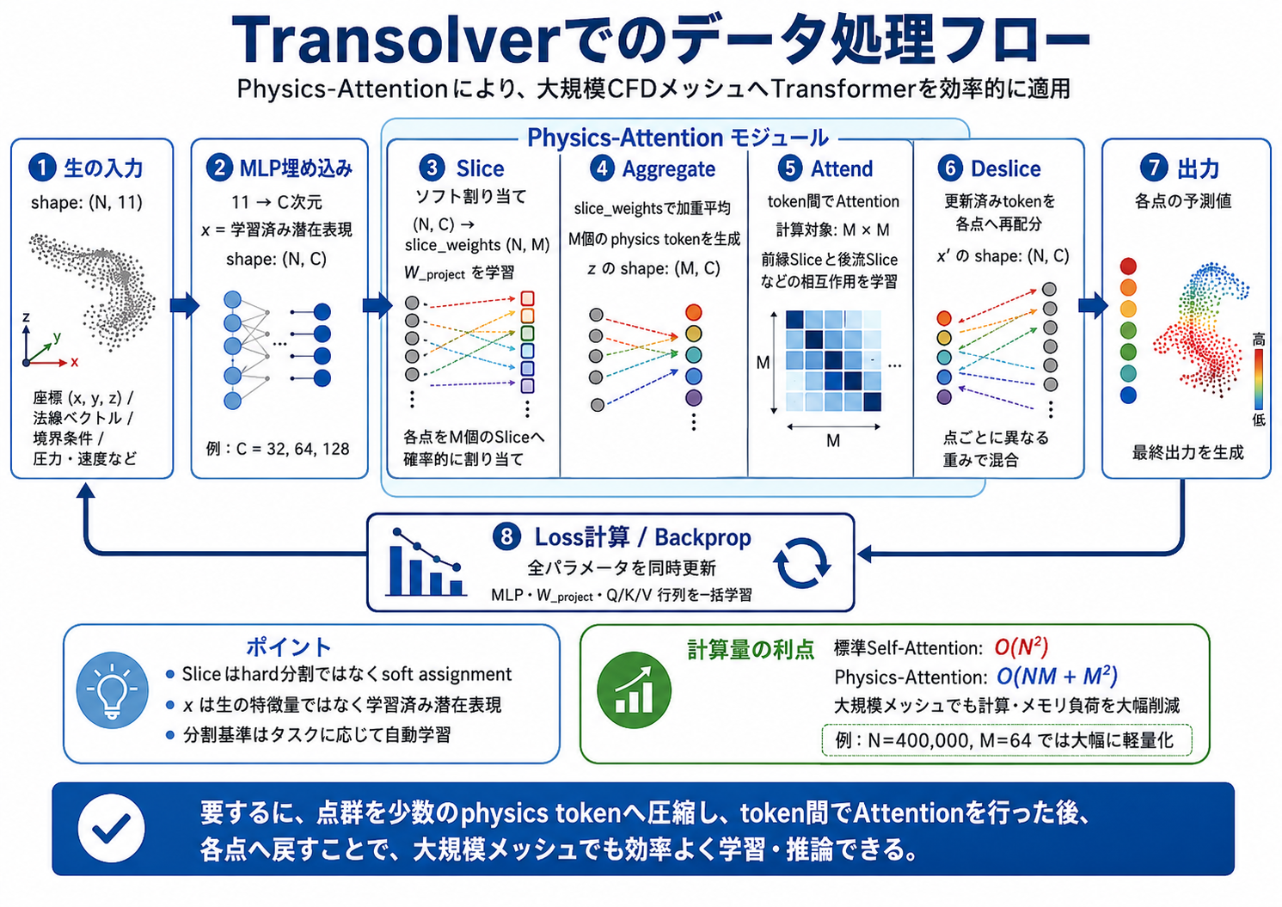
01 / 考え方
モデルはPhysicsNeMoから呼び出せる
アーキテクチャ内部
最小イメージ
from physicsnemo.models.transolver import Transolver
model = Transolver(
functional_dim=3,
embedding_dim=3,
out_dim=4,
use_te=False,
)
自分で実装するのは、モデル内部ではなく「入力・正解・学習条件」の接続部分。
PhysicsNeMo Study / SimJEB
02
Notes:
PhysicsNeMo 2.1.1ではTransolverクラスと各引数を確認済み。base installではTransformer Engineを追加しないため、最小例でもuse_te=Falseを明示する。
[Sources]
- https://pypi.org/project/nvidia-physicsnemo/2.1.1/
- https://docs.nvidia.com/physicsnemo/26.05/physicsnemo/api/models/transolver.html
[/Sources]

Slide 3
01 / 考え方
役割分担を決めると、実装範囲が見える
PhysicsNeMoが担当
利用者が担当
Physics-Attention
Transolver block
Forward計算
学習可能パラメータ
入力に何を使うか
何を予測するか
データの分割・正規化
Loss・評価指標・保存
設計エンジニアの知識が効く領域
PhysicsNeMo Study / SimJEB
03
Notes:
モデルの数理実装と、対象問題を学習問題へ落とし込む作業を分けて説明する。
[Sources]
- https://docs.nvidia.com/physicsnemo/latest/user-guide/physicsnemo_for_pytorch.html
[/Sources]

Slide 4
02 / 題材
SimJEBは形状と構造解析結果がそろっている
381
ブラケット形状
4
荷重ケース
5
節点ごとの物理量
最初の教材では「表面点 × 垂直荷重」に絞る
入力と正解の関係が明快で、学習・推論の一連の流れを説明しやすい。
PhysicsNeMo Study / SimJEB
04
Notes:
SimJEBは381形状について4荷重ケース、各ケース5つの節点値フィールドを提供する。本教材では説明を単純化するため垂直荷重のみを使う。
[Sources]
- https://simjeb.github.io/
- https://dataverse.harvard.edu/dataset.xhtml?persistentId=doi:10.7910/DVN/XFUWJG
[/Sources]

Slide 5
02 / 題材
学習問題は「点の情報から4物理量を予測」
入力 1
入力 2
正解
Transolver
座標 xyz
(B, N, 3)
境界クラス one-hot
(B, N, 3)
変位 ux, uy, uz
＋ von Mises応力
(B, N, 4)
N = 形状ごとの点数。学習時は同じ数だけサンプリングする。
変位の大きさは ux, uy, uz から計算できるため、最初の出力には含めない。
PhysicsNeMo Study / SimJEB
05
Notes:
表面点の座標と境界クラスを入力し、変位3成分とvon Mises応力を予測する教材タスク。変位大きさは3成分から後処理で算出する。
[Sources]
- https://simjeb.github.io/
- https://docs.nvidia.com/physicsnemo/latest/physicsnemo/api/models/transolver.html
[/Sources]

Slide 6
03 / 全体フロー
Colabでは6つのセル群で一周できる
1
2
3
4
5
6
準備
データ
モデル
学習
保存
推論
PhysicsNeMo
Drive接続
読込・分割
正規化
Transolverを
生成
Loss計算
重み更新
重み・正規化
情報を保存
予測・逆正規化
可視化
次のスライドから、この順番で代表コードを見る。
PhysicsNeMo Study / SimJEB
06
Notes:
Colab Notebookのセルを、環境準備から推論まで6つのまとまりとして説明する。
[Sources]
- https://docs.nvidia.com/physicsnemo/latest/getting-started/installation.html
[/Sources]

Slide 7
04 / 実装
まずPhysicsNeMoとGPUを準備する
Google Colab cell
このコードで何をしているか
!pip install -q nvidia-physicsnemo==2.1.1
1
PhysicsNeMoをColab環境へ追加する
2
Drive上のデータと保存先を使えるようにする
3
GPUが使える場合は自動でCUDAを選ぶ
教材Notebookでは、確認済みのPhysicsNeMo版を固定する。
PhysicsNeMo Study / SimJEB
07
Notes:
説明時は、インストール操作よりもGPU認識とDrive接続の確認を重視する。教材Notebookでは検証済みのPhysicsNeMo 2.1.1へ固定する。
[Sources]
- https://pypi.org/project/nvidia-physicsnemo/2.1.1/
- https://docs.nvidia.com/physicsnemo/latest/getting-started/installation.html
[/Sources]

Slide 8
04 / 実装
データ読込はPyTorch標準機能で進める
Google Colab cell
このコードで何をしているか
from torch.utils.data import (
TensorDataset, DataLoader, random_split
)
bundle = torch.load(
SIMJEB_TENSOR_FILE, weights_only=True
)
dataset = TensorDataset(
bundle["features"], bundle["xyz"], bundle["target"]
)
train_set, val_set = random_split(dataset, [0.8, 0.2])
train_loader = DataLoader(train_set, batch_size=1, shuffle=True)
val_loader = DataLoader(val_set, batch_size=1)
stats = bundle["normalization"]
1
SimJEBのCSV変換セルは教材Notebookに用意する
2
変換後はPyTorch標準のTensorDatasetへ入れる
3
random_splitで形状を学習用・確認用に分ける
4
DataLoaderが学習ループへ順番にデータを渡す
参加者が関数やクラスを開発する必要はない。Notebookを上から実行する。
PhysicsNeMo Study / SimJEB
08
Notes:
PhysicsNeMoおよびNVIDIA公式リポジトリにはprepare_simjebやSimJEB専用ローダーはない。本資料では架空の関数を使わず、教材Notebookの先頭セルでCSVから固定点数のTensorへ変換し、その後はPyTorch標準のTensorDataset、random_split、DataLoaderを使う。参加者は変換コードを開発せず、用意されたセルを実行するだけと説明する。
[Sources]
- https://docs.pytorch.org/docs/stable/data.html
- https://docs.nvidia.com/physicsnemo/latest/physicsnemo/api/datapipes/physicsnemo.datapipes.html
- https://simjeb.github.io/
[/Sources]

Slide 9
04 / 実装
3つの配列を、設計情報と解析結果へ読み替える
xyz (B, N, 3) | 入力
features (B, N, 3) | 入力
解析前の各点の位置座標（単位: mm）
境界クラス = その点が担う役割
1点を [x, y, z] の3つの数値で表す。
例: [56.5, -114.3, 14.7]
荷重をかける前の位置であり、変位ではない。
通常の外表面 surf=1 → [1, 0, 0]
ボルト穴の固定面 surf=2 → [0, 1, 0]
荷重を与える面 surf=3 → [0, 0, 1]
One-Hot: 該当する役割だけを1、他を0にする表し方。座標ではない。
target (B, N, 4) | 正解
B・N・mask | 配列をそろえる情報
ux・uy・uzは座標ではなく、荷重で生じた変位
B = 一度に処理するブラケット形状の数
ux: X方向の移動量 / uy: Y方向 / uz: Z方向（mm）
変形後の位置 = [x + ux, y + uy, z + uz]
4つ目は von Mises応力。これらがモデルに覚えさせる正解。
batch_size=1なら、1回の計算で1形状を処理する。
N = 1形状から使う点数（本例では8,192点）。
mask = 点数をそろえるために追加したダミー点を除外する印。
実点=True、ダミー=False。今回はNを固定するため原則不要。
PhysicsNeMo Study / SimJEB
09
Notes:
xyzは解析前の節点位置、targetのux・uy・uzは荷重後の変位成分であり座標ではない。SimJEBのsurf値は、0が体積内部、1が通常の外表面、2が4つのボルト穴の固定側表面、3が荷重を分配するインターフェース穴表面。表面点のみを使う教材では1〜3をOne-Hot化する。maskは可変点数をpaddingする場合だけ使い、固定点数サンプリングでは省略できる。
[Sources]
- https://docs.nvidia.com/physicsnemo/latest/physicsnemo/api/models/transolver.html
- https://simjeb.github.io/
- https://dataverse.harvard.edu/dataset.xhtml?persistentId=doi:10.7910/DVN/XFUWJG
[/Sources]

Slide 10
04 / 実装
Transolverはまずデフォルト設定で始める
Google Colab cell
このコードで何をしているか
from physicsnemo.models.transolver import Transolver
model = Transolver(
functional_dim=3,
embedding_dim=3,
out_dim=4,
use_te=False,
).to(device)
1
対象データに合わせて入出力次元だけ指定する
2
層数・hidden・head・sliceは自動でデフォルト値になる
3
use_te=Falseは通常のColab環境で動かすための指定
初期値: 4層 / hidden 256 / 8 heads / 32 slices。最初は調整不要。
PhysicsNeMo Study / SimJEB
10
Notes:
functional_dim、embedding_dim、out_dimは対象データに合わせる必須設定。それ以外はPhysicsNeMoのデフォルト値から開始する。use_te=FalseはTransformer Engineを使わない実行環境向けで、モデル性能の調整値ではない。
[Sources]
- https://docs.nvidia.com/physicsnemo/latest/physicsnemo/api/models/transolver.html
[/Sources]

Slide 11
04 / 実装
性能調整は、必要になってから
パラメータ
デフォルト
何を調整するか
変更すると
n_layers
4
Transolver blockの段数
増やすと表現力・計算量・メモリが増える
n_hidden
256
点／tokenが持つ特徴幅
増やすと容量とメモリ使用量が増える
n_head
8
Attentionを並列に見る数
n_hiddenを割り切れる値にする
slice_num
32
physics sliceの数
増やすと細分化できるがAttention計算も増える
mlp_ratio
4
MLP内部の拡張倍率
増やすと容量と計算量が増える
dropout
0.0
過学習を抑える割合
過学習が見えた場合に小さく追加する
基本はデフォルトのまま。GeoPT使用時は公開重みの構成を維持する。
PhysicsNeMo Study / SimJEB
11
Notes:
代表的なアーキテクチャ設定とPhysicsNeMoのデフォルト値。最初から調整する必要はなく、学習曲線、精度、GPUメモリを確認して必要な場合だけ一つずつ変更する。GeoPTを利用する場合は次ページの公開重み構成を優先し、この表の値を自由に変更しない。
[Sources]
- https://docs.nvidia.com/physicsnemo/latest/physicsnemo/api/models/transolver.html
[/Sources]

Slide 12
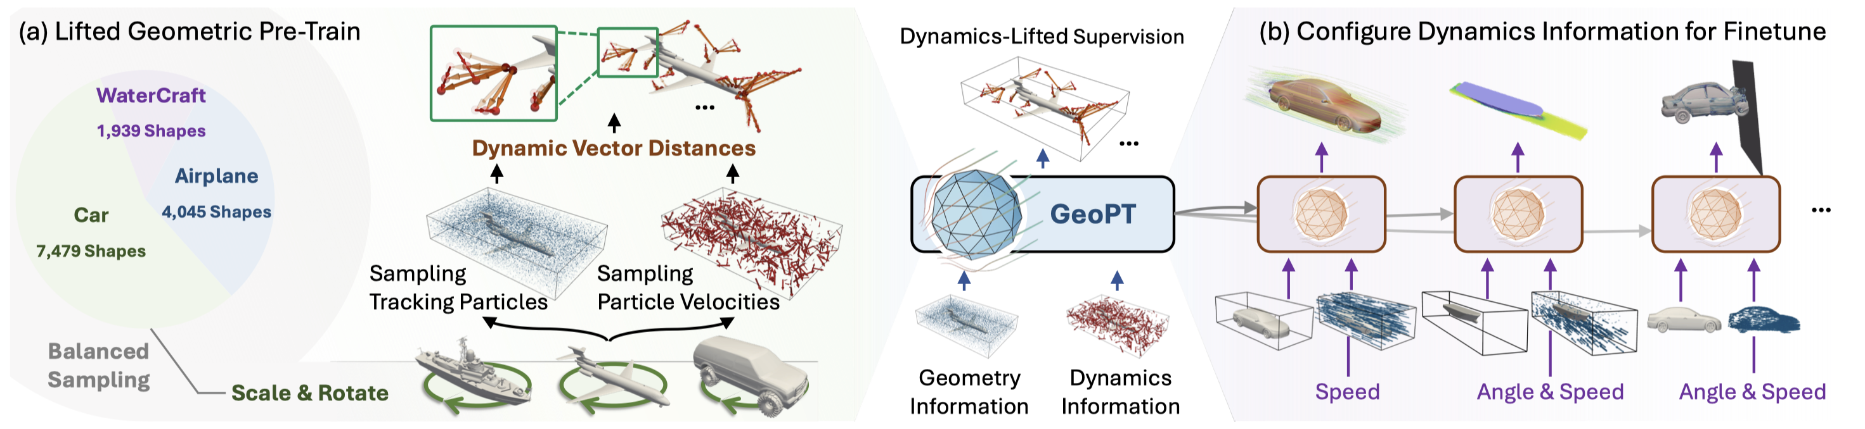
04 / 実装
GeoPTは公開重みと同じ構成で読み込む
検証済みのGeoPT初期化セル
このコードで何をしているか
from physicsnemo.models.transolver import Transolver
from geopt_checkpoint import load_geopt_checkpoint
model = Transolver(
functional_dim=3, embedding_dim=3, out_dim=4,
n_layers=8, n_hidden=256, n_head=8,
mlp_ratio=2, slice_num=32, use_te=False,
).to(device)
report = load_geopt_checkpoint(
model, "/content/drive/MyDrive/GeoPT_8layers.pt"
)
1
公開重みと同じ8層のバックボーンを生成する
2
タスク固有の出力層を除き、事前学習済み重みを読む
3
以降は同じ学習ループでSimJEBへfine-tuneする
バックボーン設定を変えたTransolverやGeoTransolverには、公開重みをそのまま使えない。
PhysicsNeMo Study / SimJEB
12
Notes:
GeoPT公式公開重みはオリジナルTransolverのstate-dict名で保存されている。同梱のload_geopt_checkpointはPhysicsNeMo 2.1.1のキー名へ変換し、Q/K/Vを結合、temperature軸を変換した上で、入力層とタスク固有出力層を除く147 tensorsを読み込む。公開重みを使ったforwardまで確認済み。
[Sources]
- https://github.com/Physics-Scaling/GeoPT
- https://huggingface.co/GeoPT/GeoPT_Pretrained_Models
- https://github.com/NVIDIA/physicsnemo/blob/v2.1.1/physicsnemo/models/transolver/transolver.py
- https://github.com/NVIDIA/physicsnemo/blob/v2.1.1/physicsnemo/nn/module/physics_attention.py
[/Sources]

Slide 13
04 / 実装
学習ループは通常のPyTorchと同じ
Google Colab cell
このコードで何をしているか
optimizer = torch.optim.AdamW(
model.parameters(), lr=1e-3
)
for epoch in range(EPOCHS):
model.train()
for features, xyz, target in train_loader:
features = features.to(device)
xyz = xyz.to(device)
target = target.to(device)
pred = model(features, embedding=xyz)
loss = torch.nn.functional.mse_loss(pred, target)
optimizer.zero_grad()
loss.backward()
optimizer.step()
1
入力をモデルへ渡し、各点の4物理量を得る
2
正規化空間で予測と正解の誤差を計算する
3
backwardでTransolver内部の重みを更新する
4
validationは同じ流れから重み更新だけを外す
PhysicsNeMoモデルもtorch.nn.Moduleとして扱える。
PhysicsNeMo Study / SimJEB
13
Notes:
学習ループの概念は通常のPyTorchと同じ。モデル内部のPhysics-Attentionもloss.backwardで一括更新される。
[Sources]
- https://docs.nvidia.com/physicsnemo/latest/user-guide/physicsnemo_for_pytorch.html
[/Sources]

Slide 14
05 / 確認
Lossはtrainとvalidationを並べて見る
見るポイント
両方が低下
学習は進んでいる
trainだけ低下
過学習の可能性
両方が停滞
入力・正規化・学習率を確認
このグラフは読み方を示す模式図で、SimJEB実験結果ではない。
PhysicsNeMo Study / SimJEB
14
Notes:
数値はLoss曲線の読み方を説明するための模式値であり、SimJEBでの実測値ではない。

Slide 15
05 / 確認
再利用に必要な情報を一緒に保存する
Google Colab cell
このコードで何をしているか
torch.save({
"model": model.state_dict(),
"model_args": {
"functional_dim": 3,
"embedding_dim": 3,
"out_dim": 4,
},
"normalization": stats,
"epoch": epoch,
"val_loss": val_loss,
}, CHECKPOINT)
checkpoint = torch.load(
CHECKPOINT, map_location=device, weights_only=True
)
model.load_state_dict(checkpoint["model"])
1
学習済み重みだけでなくモデル設定も保存する
2
正規化情報を保存し、推論時の尺度をそろえる
3
epochとval_lossを残して比較可能にする
重みだけ保存すると、後で入力尺度を再現できない。
PhysicsNeMo Study / SimJEB
15
Notes:
推論再現性のため、モデル設定と正規化統計をチェックポイントへ含める。
[Sources]
- https://docs.pytorch.org/docs/stable/generated/torch.save.html
[/Sources]

Slide 16
05 / 確認
推論では学習を止め、元の単位へ戻す
Google Colab cell
このコードで何をしているか
model.eval()
with torch.inference_mode():
pred_norm = model(features, embedding=xyz)
mean = checkpoint["normalization"]["target_mean"].to(device)
std = checkpoint["normalization"]["target_std"].to(device)
pred = pred_norm * std + mean
ux, uy, uz = pred[..., 0], pred[..., 1], pred[..., 2]
vm_stress = pred[..., 3]
1
evalでDropoutなどを推論モードへ切り替える
2
inference_modeで勾配計算を止めて軽くする
3
予測値を逆正規化し、変位・応力の単位へ戻す
設計判断に使うのは、逆正規化後の物理量。
PhysicsNeMo Study / SimJEB
16
Notes:
推論結果は必ず学習時と同じ統計量で逆正規化する。
[Sources]
- https://docs.nvidia.com/physicsnemo/latest/physicsnemo/api/models/transolver.html
- https://docs.pytorch.org/docs/stable/generated/torch.inference_mode.html
[/Sources]

Slide 17
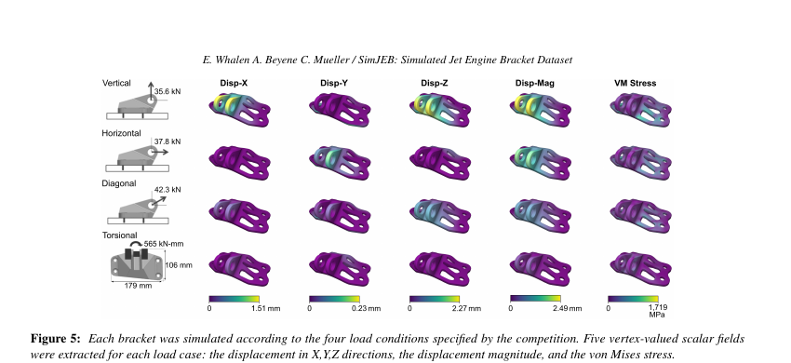
05 / 確認
評価はFEA・予測・誤差を同じ尺度で並べる
Notebookで作る比較図
FEA
正解コンター
Prediction
モデル予測
Absolute error
|予測 − 正解|
左図はSimJEBデータセットの例。学習結果そのものではない。
カラースケールと視点を固定し、最大値だけでなく誤差分布を見る。
PhysicsNeMo Study / SimJEB
17
Notes:
左図はSimJEB論文に掲載されたFEA結果の説明図。教材で学習を実行した後は、FEA・予測・絶対誤差を同一視点・同一カラースケールで出力する。
[Sources]
- https://simjeb.github.io/
- https://dataverse.harvard.edu/dataset.xhtml?persistentId=doi:10.7910/DVN/XFUWJG
[/Sources]

Slide 18
06 / 発展
GeoTransolverへ替えても、学習ループは同じ
Google Colab cell
このコードで何をしているか
from physicsnemo.experimental.models.geotransolver import GeoTransolver
model = GeoTransolver(
functional_dim=3,
geometry_dim=3,
out_dim=4,
include_local_features=True,
use_te=False,
).to(device)
geometry_points = xyz
pred = model(
local_embedding=features,
geometry=geometry_points,
local_positions=xyz,
)
1
形状点群geometryを独立した入力として渡す
2
局所点featuresと位置xyzを別々に指定する
3
Loss・optimizer・保存・推論の枠組みは共通
差分の中心は、モデル生成とforwardの入力。
PhysicsNeMo Study / SimJEB
18
Notes:
PhysicsNeMo 2.1.1ではGeoTransolverはexperimental配下にあるため、配布版のimport先を明示する。表面点を形状点群として使う最小例ではgeometry_points=xyzとできる。include_local_features=Trueの場合はlocal_positionsも必要。
[Sources]
- https://github.com/NVIDIA/physicsnemo/blob/v2.1.1/physicsnemo/experimental/models/geotransolver/geotransolver.py
- https://pypi.org/project/nvidia-physicsnemo/2.1.1/
[/Sources]

Slide 19
07 / まとめ
最初の一歩は、モデルよりデータ接続
01
02
03
呼び出す
整える
一周する
Transolver / GeoTransolverは
PhysicsNeMoに実装済み
SimJEBをxyz・features・targetの
3配列へ変換
学習 → 保存 → 推論 → 可視化を
同じNotebookで再現
GeoPTは公開重みと同じTransolver構成で利用する。
パラメータ変更時やGeoTransolverでは、公開重みをそのまま使わない。
PhysicsNeMo Study / SimJEB
19
Notes:
締めでは、モデル内部の理解より先に、データ接続と一連の実行を経験することを強調する。GeoPTは検証済み構成でチェックポイントを指定するだけと説明し、公開重みと異なるアーキテクチャでは使わない。
[Sources]
- https://docs.nvidia.com/physicsnemo/latest/physicsnemo/api/models/transolver.html
- https://docs.nvidia.com/physicsnemo/latest/physicsnemo/api/models/geotransolver.html
- https://github.com/Physics-Scaling/GeoPT
- https://simjeb.github.io/
[/Sources]

